Slide 1
Kevyen liikenteen väylien liukkaudentorjunnan riittävyyden arvioinnin kehittäminen
Tietekniikka
-
Klaus Elers
5.10.2010
-

Slide 2
Esityksen sisältö
Johdanto
Kitka ja kitkan mittaus
Liukkaudentorjunnan vaatimukset
Kenttätutkimuksen toteutus
Kenttätutkimusten tulokset
Yhteenveto, päätelmät ja suositukset
5.10.2010
Klaus Elers

Slide 3
1.1 Tausta
KLV talvihoitoa ja laatuvaatimuksia on tutkittu Suomessa erilaisissa keleissä varsin vähän liukkauden torjunnan toimenpiteiden riittävyyden osalta.
Varsinainen ohje liukkauden torjunnan toimenpiteiden riittävyydestä eri talvikeleissä puuttuu kokonaan.
Ulkomailla, lähinnä Ruotsissa ja Norjassa on kevyen liikenteen väylien kitkan mittaamisesta käytännön kokemusta
Tutkimuksen toteutuksesta vastasi Aalto-yliopiston Teknillisen korkeakoulun liikenne ja tietekniikan tutkimusryhmä yhteistyössä Helsingin kaupungin rakennusviraston ja Työterveyslaitoksen kanssa.
5.10.2010
Klaus Elers

Slide 4
1.2 Tutkimuksen rajaus
Keskityttiin olemassa oleviin kevyen liikenteen liukkaudentorjuntaratkaisuihin
Niiden kehittämiseen ja valvontaan Helsingissä
Muu väylästö silloin kun KLV:t asettivat näille erityisvaatimuksia, esim. suojatiet
Tutkimus toteutettiin kenttäkokeiden avulla, pääkoekohde Pakilan alue.
Kohteiden muuttujina olivat niiden erilaiset liikennemäärät ja pintamateriaaliratkaisut
5.10.2010
Klaus Elers

Slide 5
1.3 Tutkimukselle asetetut tavoitteet ja toteutus
Kehittää kevyen liikenteen väylien liukkaudentorjunnan riittävyyden arviointia
Vertailemalla kevyen liikenteen liukkaudentorjunnan laatua eri talvikeleissä
Määrittämällä riittävät toimenpiteet liukkaudentorjunnalle eri kelioloissa
Tutkimusvälineinä käytettiin kevyen liikenteen väylille soveltuvaa työnnettävää kitkamittaria ja valokuvausta
5.10.2010
Klaus Elers

Slide 6
1.3 Tutkimukselle asetetut tavoitteet ja toteutus
Tunnistaa tyypilliset talvikelit
Määrittää, miten jatkossa ilman kitkanmittausta voidaan selvittää, onko liukkaudentorjunta riittävää
Pyrittiin kehittämään menetelmä, missä valokuvien perusteella voidaan jatkossa arvioida liukkaudentorjunnan riittävyys ilman kitkan mittaamista
5.10.2010
Klaus Elers

Slide 7
2. Kitka ja kitkan mittaus
Kitka eli liikevastus on voima F_{µ}, joka vastustaa liikkeen alkamista tai on kahden toisiaan koskettavien pintojen välissä ilmenevää liikettä F vastustava voima
Tulosten arvioimisessa käytetään kitkakerrointa
Kitkakerroin on eri materiaalien välisen kitkan vertailemiseksi käytettävä suhdeluku
Kitkakerroin on kitkavoiman F_{µ} ja normaalivoiman F_{N} välinen suhde
5.10.2010
Klaus Elers

Slide 8
2.1 Kitkanmittauslaitteet
Jatkuvatoimiset kitkanmittauslaitteet
ASFT Industries AB:n valmistama työnnettävä kitkanmittauslaite ASFT2GO
5.10.2010
Klaus Elers

Slide 9
2.1 Kitkanmittauslaitteet
Pistemäiset kitkanmittauslaitteet
Työterveyslaitoksen askelsimulaattori, jonka toiminta perustuu jalkineella tehtävään kantaiskuvaiheen askelliu’un simulointiin
5.10.2010
Klaus Elers

Slide 10
3. Liukkaudentorjunnan vaatimukset
Helsingin kaupungin KLV:n talvihoidon yleiset toimivuusvaatimukset käsittelevät turvallisuuteen, terveyteen, käytettävyyteen, viihtyisyyteen ja hoitomenetelmiin liittyviä asioita
Väylän pinnan tulee olla puhdas ja karkea siinä määrin, ettei sillä kulkeminen aiheuta liukastumisvaaraa normaalisti liikuttaessa
Ennalta odotettavissa sääoloissa on kyettävä varautumaan yllättäviin muutoksiin niin, että liikkuminen olisi turvallista kaikille väylän käyttäjille
Näkemäalueista tulee huolehtia erityisesti kevyen liikenteen ja ajoradan liittymäkohdissa
Talviaikaiseen pölynsidontaan tulee kiinnittää huomiota ja keväällä tehokkaalla hiekoitushiekan poistolla vähennetään pölyämisen määrää
5.10.2010
Klaus Elers

Slide 11
3.1 Kitkavaatimukset väylien liukkaudentorjunnalle
Tien pinnan kitkakerroin | Työterveyslaitos | Tielaitos | Tiehallinto | VTI
0.05 | Erittäin liukas | Jalkaisinkaan ei pysy pystyssä, vetinen jää | Pääkallokeli, märkä jää, erittäin liukas | Musta jää, märkä päältä
0.1 | Liukas | Pääkallokeli, kiillottunut jää
0.15 | Epävarma | Erittäin liukasta, jää | Jäinen liukas | Musta jää, irtolumi päällä
0.2 | Pitävä | Liukasta, pito-ominaisuuksilla on merkitystä, jäinen polanne | Sileä polanne, tyydyttävä talvikeli | Pakkautunut lumi
0.25 | Pitävä | Liukasta, mutta kelvollista liikkumiseen
0.3 | Erittäin pitävä | Pitävä talvikeli, luminen pinta | Pitävä jää- ja lumipolanne, hyvä talvikeli | Pakkautumaton lumi
0.35 |  | Erittäin hyvin pitävä talvikeli | Pitävä keli
0.4 |  | Pitävä keli, tien pinnassa esim. irtohiekkaa
0.5 |  | Kesäkeli, pinnan laatu ratkaisee kitkan
0.6 -0.8
0.7 – 0.8
0.8 - 1.0 |  | Kuiva asfaltti |  | Märkä, paljas
 |  |  |  | Kuiva, paljas

Slide 12
3.2 Hoidon vastuut
Vastuu omasta turvallisuudesta on liikenteessä ensisijaisesti jokaisella liikkujalla itsellään
Helsingissä Rakennusvirasto vastaa kevyen liikenteen väylillä syntyneistä vahingoista, jos katu ei ole liikennettä tyydyttävässä kunnossa
Vastuu perustuu lakiin kadun ja yleisten alueiden kunnossapidosta, jonka mukaan katu on pidettävä liikenteen tarpeiden edellyttämässä tyydyttävässä kunnossa
Kadunpitäjällä tulee myös olla kohtuullinen aika havaitun puutteellisuuden poistamiseen
Talvella vastuu käsittää lumen ja jään poistamisen, kadun pinnan pitämisen tasaisena, liukkauden torjumisen, liukkauden torjuntaan käytetyn kiviaineksen poistamisen sekä katuojien, sadevesikourujen ja -kaivojen avoinna pitämisen
Kadunpitäjä ei kuitenkaan korvaa kaikissa tapauksissa syntyneitä vahinkoja. Edellytyksenä on, että hoito on tehty virheellisesti tai huolimattomasti tai jotain tavanomaiseen tienhoitoon kuuluvaa on jätetty kokonaan tai osittain tekemättä
5.10.2010
Klaus Elers

Slide 13
3.2 Hoidon vastuut
 | -02 | -03 | -04 | -05 | -06 | -07 | -08 | -09
Hakemusten määrä | 142 | 150 | 171 | 159 | 114 (lauha talvi) | 102 (lauha talvi) | * | *
Maksetut (kpl) | * | * | * | * | 53 | 48 | 155 | 211
€ | * | * | * | * | 306000 | 284000 | 218000 | 364000
* = ei tietoa
5.10.2010
Klaus Elers

Slide 14
3.2 Hoidon vastuut
5.10.2010
Klaus Elers

Slide 15
3.3 Laadunvalvonta
Tuottajalta edellytetään laatusuunnitelmaa ja turvallisuussuunnitelmaa
Lakisääteinen työmaapäiväkirja, johon tuottaja kirjaa alueittain toimenpiteisiin liittyvät tiedot ja kelit
Tuottaja suorittaa myös tarkastuksia ja raportoi omaa ja mahdollisten aliurakoitsijoiden työtä koskevat laadun alitukset
Tilaajan laadunseurannassa yhtenä toimenpiteenä ovat pistokokeet
5.10.2010
Klaus Elers

Slide 16
3.4 Hiekoitusmateriaalit ja niiden määrät
Hiekoitus on yleisin liukkaudentorjunnan toimenpide kevyen liikenteen väylillä Helsingissä
Hiekoituksella tarkoitetaan Helsingissä sepelin ja hiekan levitystä
Pääasiallisesti kevyen liikenteen väylillä käytetään pesuseulottua sepeliä, jonka rakeisuus on 3/5,6 mm
Toinen, yleisemmin ajoradoilla liukkaudentorjunnassa, käytettävistä hiekoitusmateriaaleista on hiekoitushiekka, joka on reakooltaan 1/5,6 mm
Hiekoituksessa käytettävän materiaalin valinta ja määrän arviointi perustuvat pitkälti kokemukseen erilaisista materiaaleista
5.10.2010
Klaus Elers

Slide 17
3.4 Hiekoitusmateriaalit ja niiden määrät
Tiehallinto on määrittänyt liukkaalle kelille riittävää hiekoituksen määrää ja päätynyt siihen, ettei sepeliä kannata levittää yli 300g/m²
5.10.2010
Klaus Elers

Slide 18
3.4 Hiekoitusmateriaalit ja niiden määrät
Norjan tiehallinto (NPRA) on selvittänyt hiekoittamisesta liukkaalla kelillä saatavia hyötyjä
Tutkimukset osoittivat kuivan hiekan levittämisellä saatavan kitka-arvon parannusta 0.05 – 0.1 joskin vaikutus jää lyhytaikaiseksi
Lämmittämällä saadaan vähennettyä levitettävän hiekan tarvetta, sillä jo pienemmillä määrillä päästävän hyviin tuloksiin
5.10.2010
Klaus Elers

Slide 19
3.4 Hiekoitusmateriaalit ja niiden määrät
Helsingin kaupungin rakennusviraston omassa tutkimuksessa määrittämä kevyen liikenteen väylien hiekoituksen suositus on välillä 100 – 250 g/m²
Hiekoitus tapahtuu yleensä silmämääräisen arvion perusteella
Kovinkaan monessa hiekoittimessa ei ole tarkkaa määrän säätöä ja niissäkin, joissa sellainen on, ovat todelliset hiekoitusmäärät useimmiten poikkeavia ilmoitetusta
Toinen merkittävä tekijä pyrittäessä tasalaatuiseen liukkaudentorjuntaan kevyen liikenteen väylillä on oikean ajonopeuden noudattaminen
5.10.2010
Klaus Elers

Slide 20
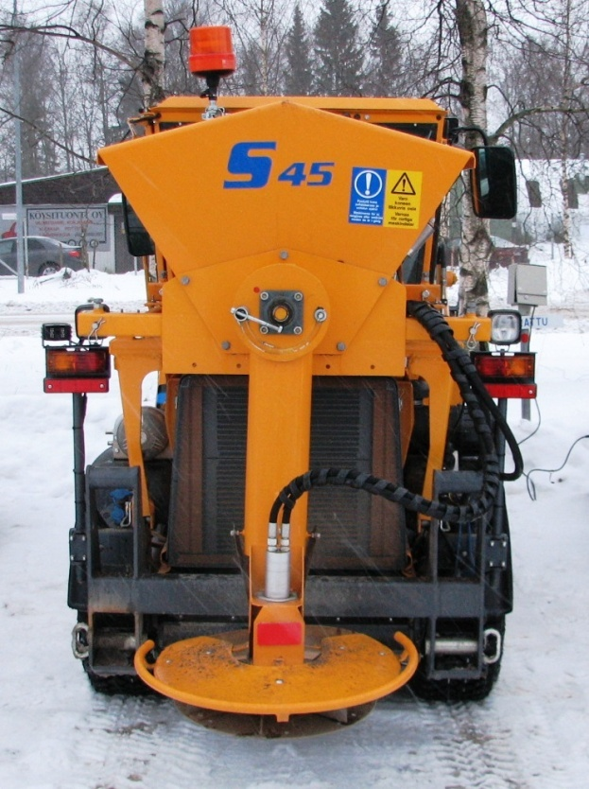
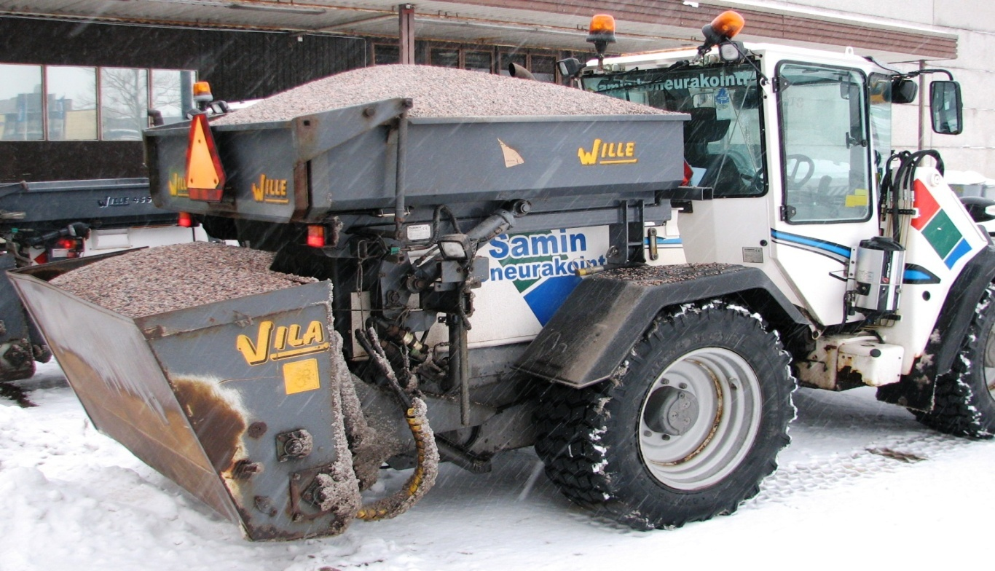
3.5 Hiekoituksen työvälineet
Lautaslevitin
Ruuvilevitin
5.10.2010
Klaus Elers

Slide 21
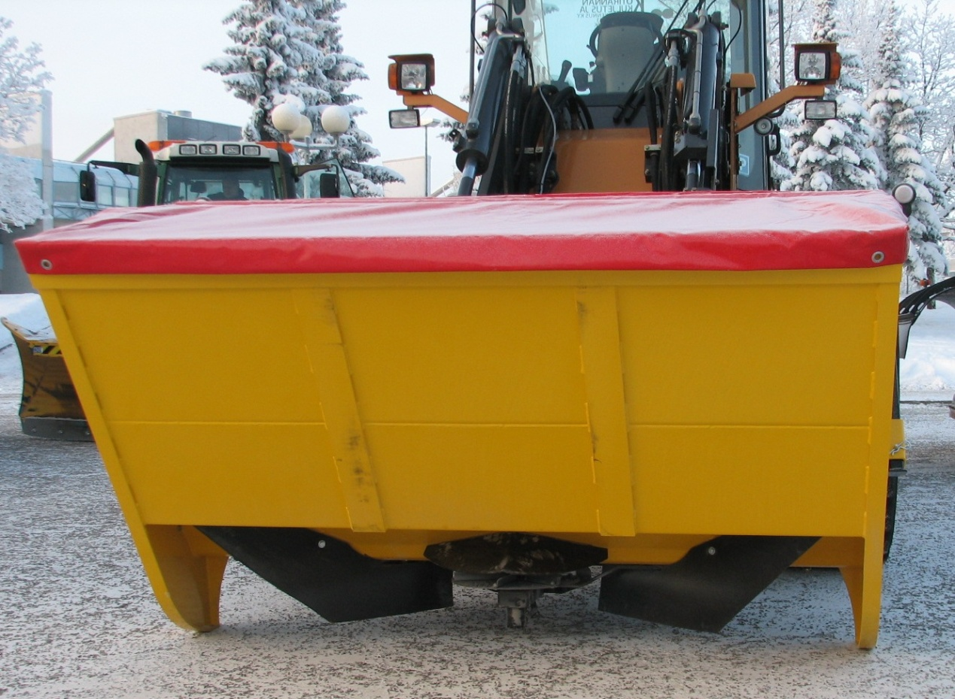
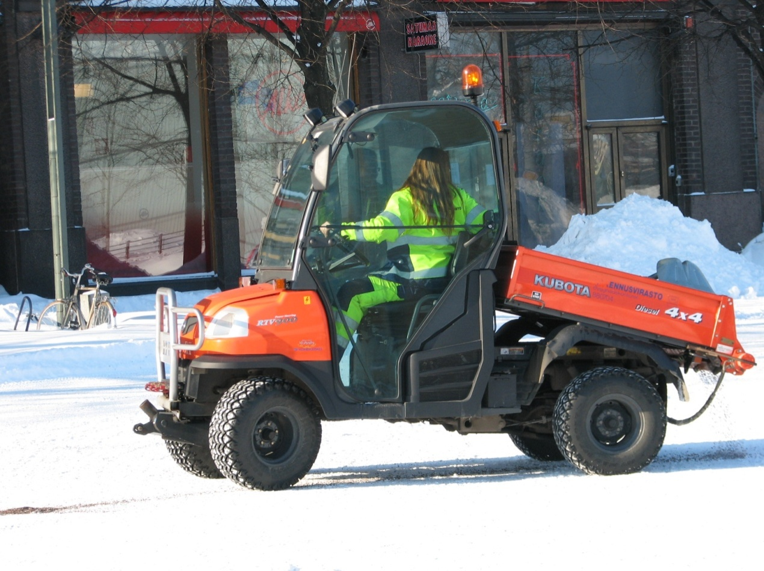
3.5 Hiekoituksen työvälineet
Kauhalevitin
Mankeli
5.10.2010
Klaus Elers

Slide 22
4. Kenttätutkimuksen toteutus
Kitkanmittaustutkimuksia varten valittiin erilaisia kohteita Helsingin alueelta. Pääkoekohteeksi valittiin Pakilan alue Helsingistä
Alueelta tehtiin useammasta kohdasta mittauksia laadun arvioinnin luotettavuuden varmentamiseksi. Mittauksia tehtiin vertailun vuoksi myös:
Malmintorilta,
Tullivuoresta,
Narinkkatorilta,
Malminkaarelta,
Lasipalatsin edustalta,
Kasarmintorilta
Koekentältä Malmin lumenvastaanottopaikalla
5.10.2010
Klaus Elers

Slide 23
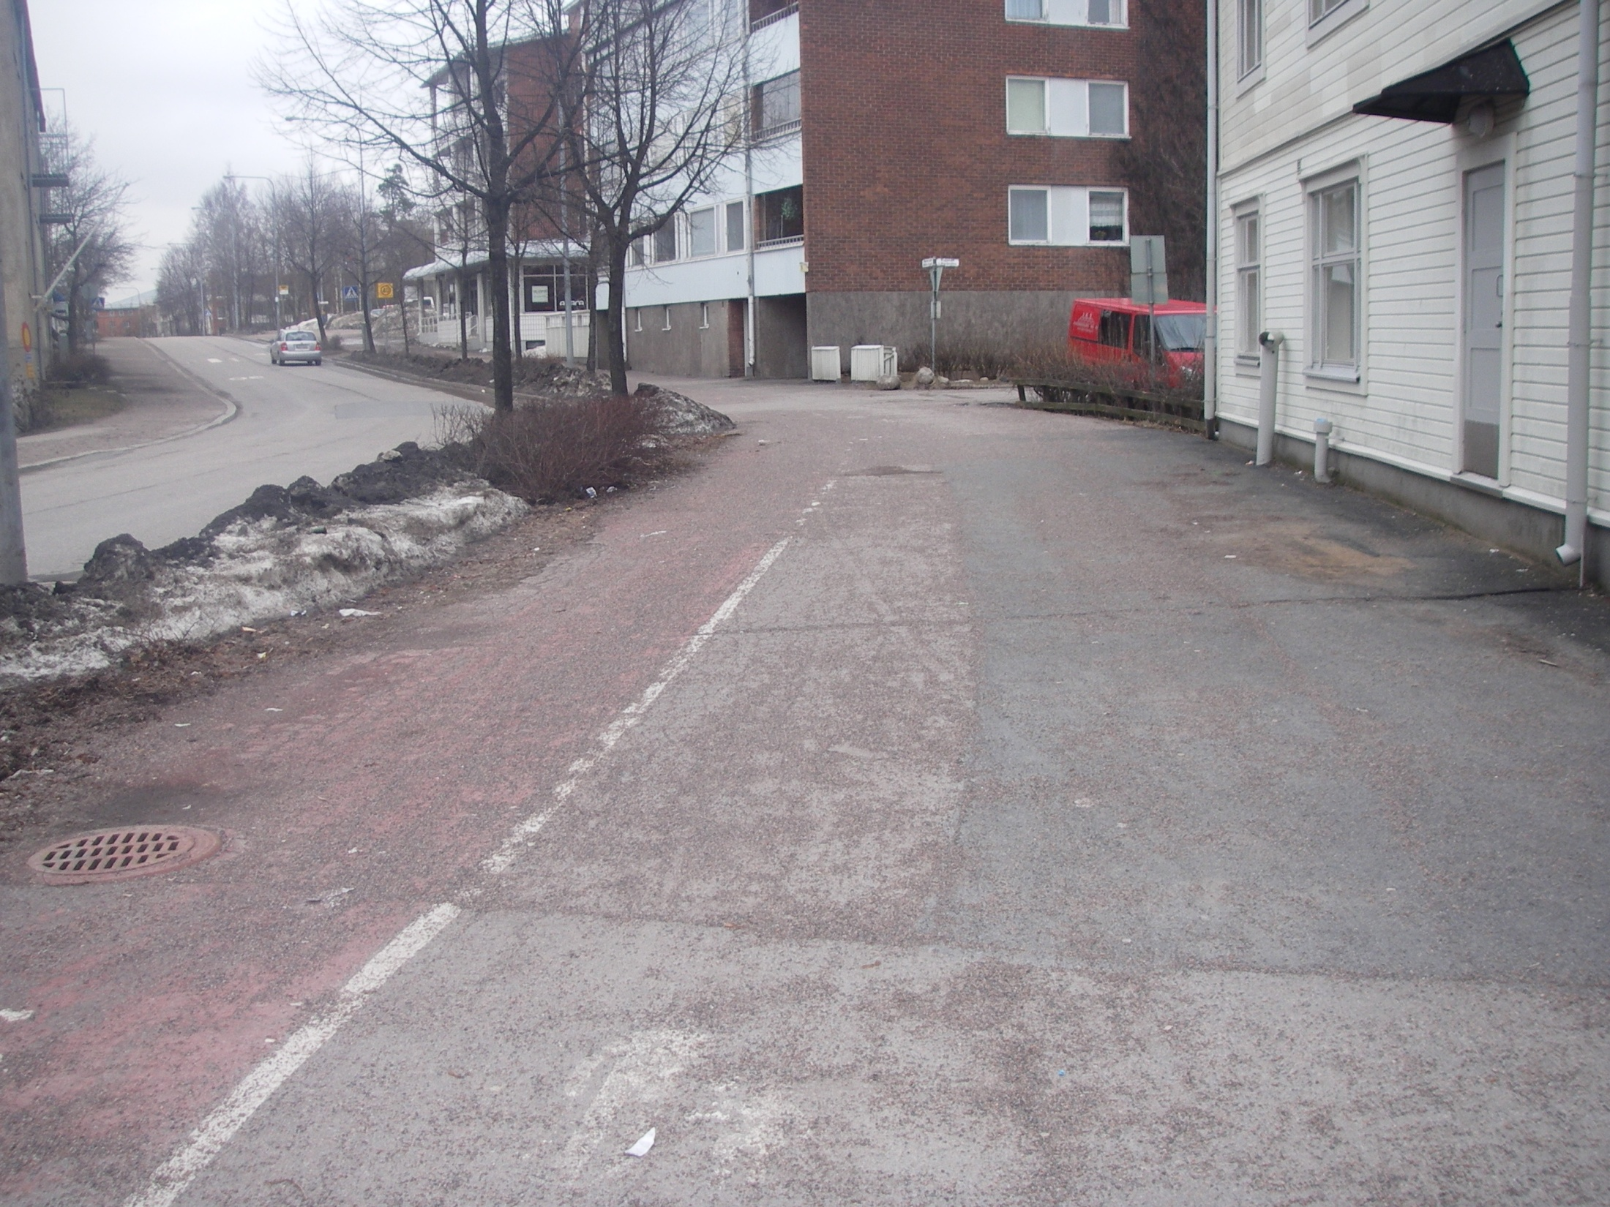
4. Kenttätutkimuksen toteutus
Erilaiset tutkimuspinnat

Slide 24
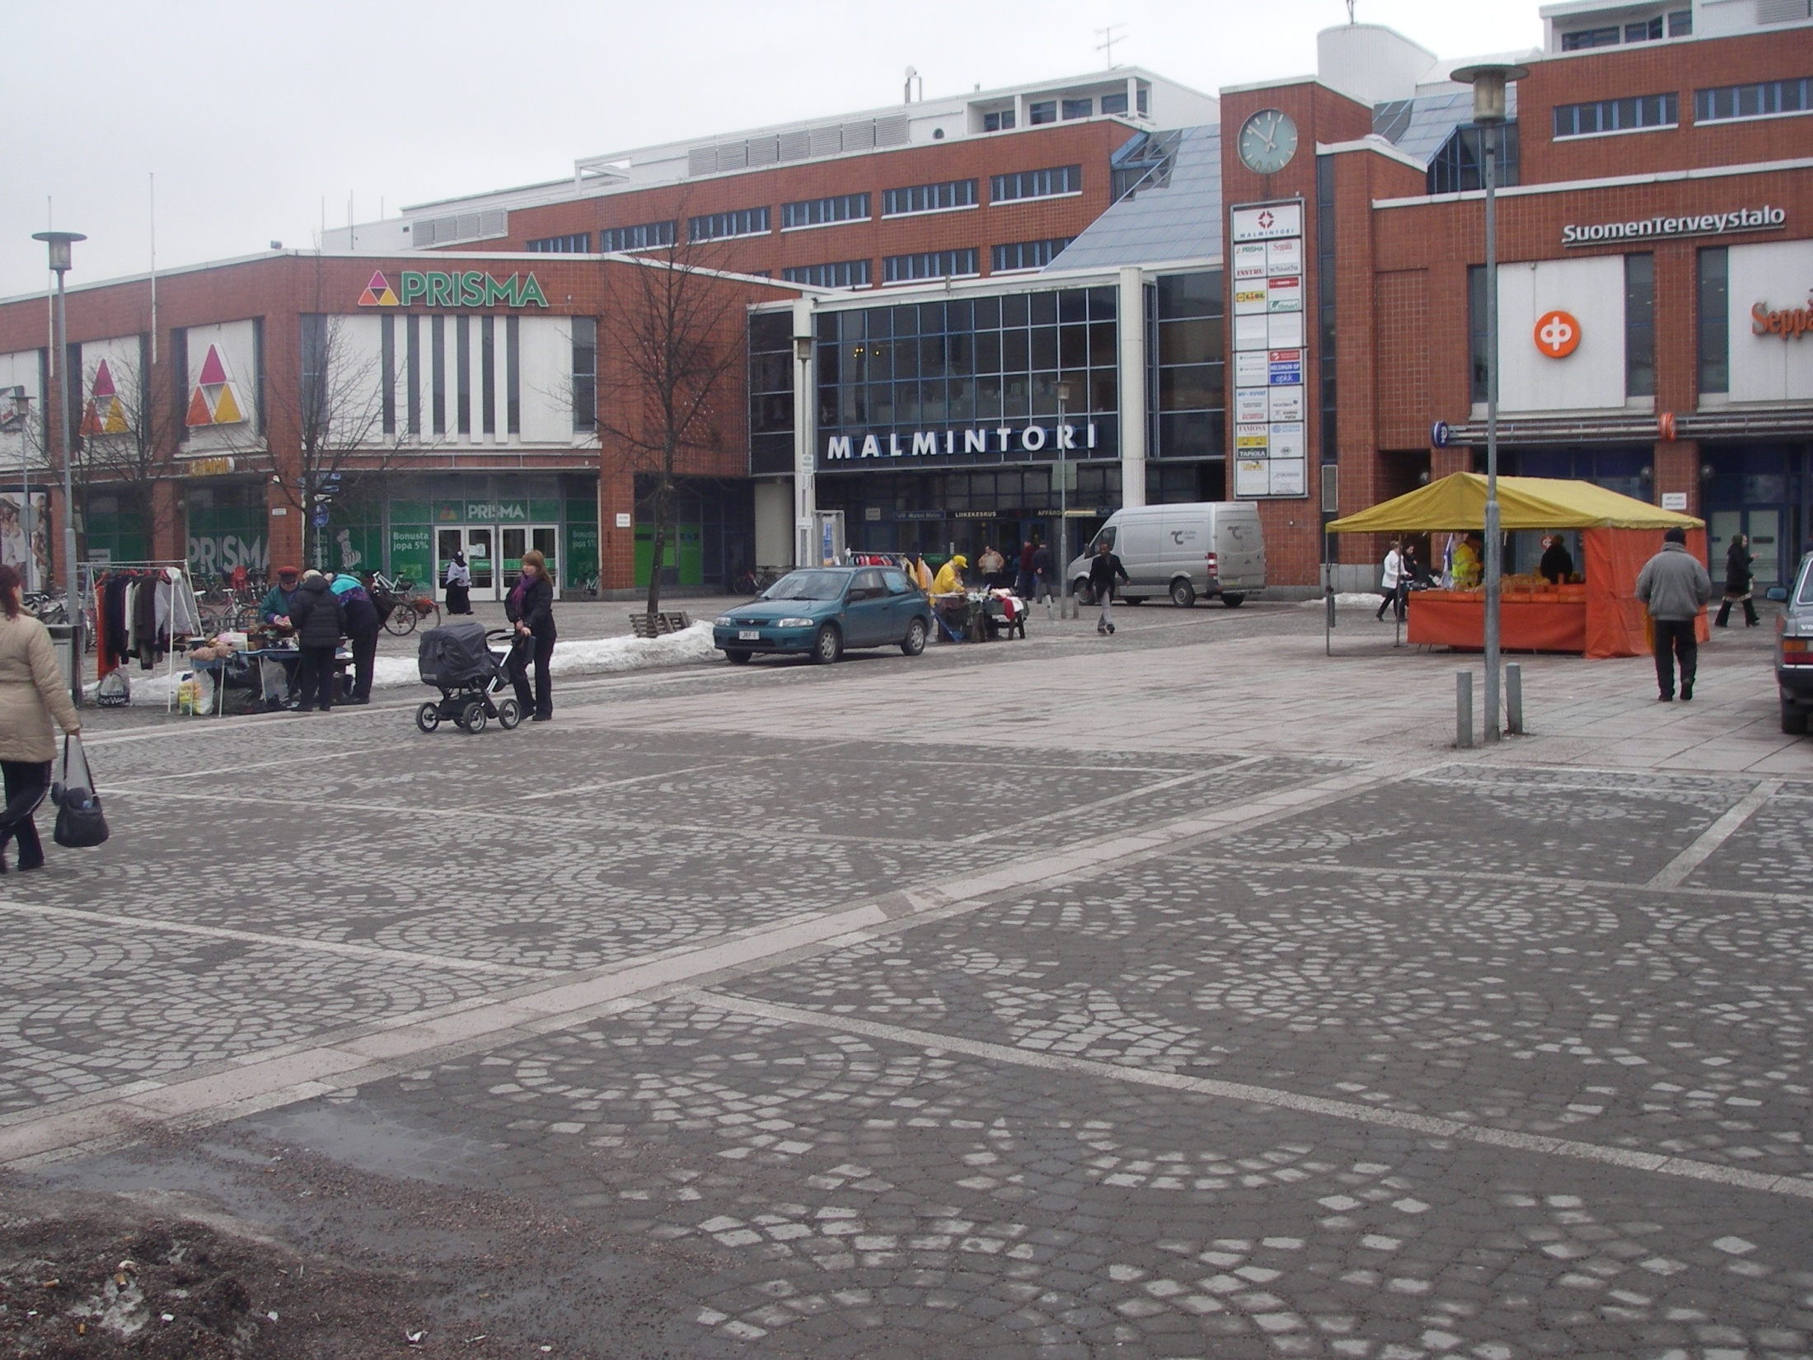
4. Kenttätutkimuksen toteutus

Slide 25
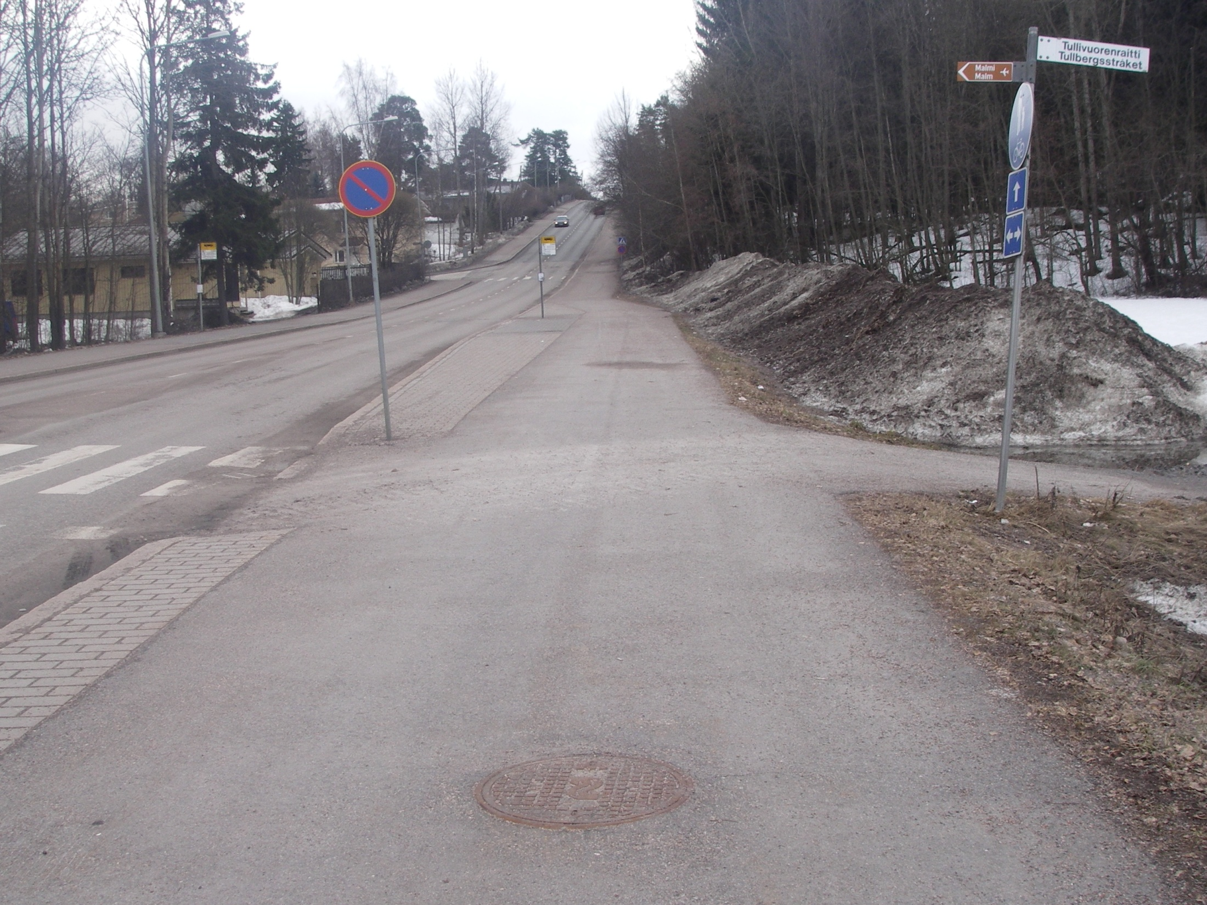
4. Kenttätutkimuksen toteutus

Slide 26
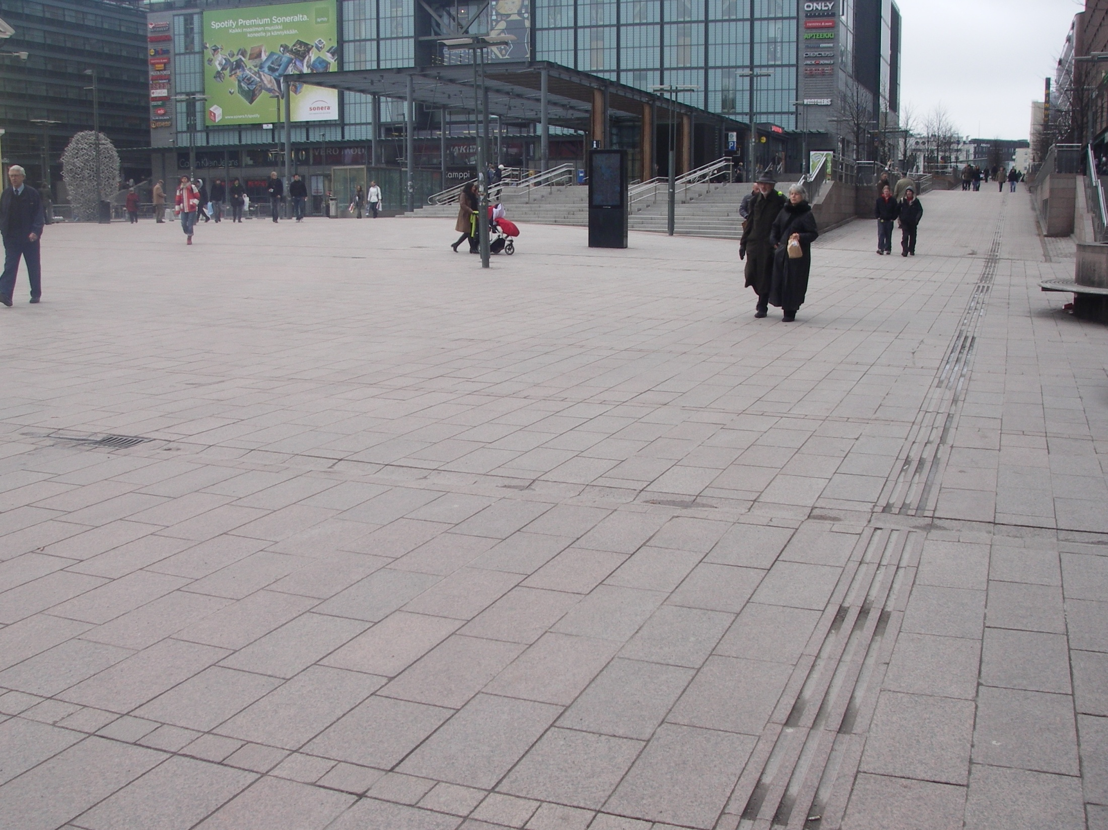
4. Kenttätutkimuksen toteutus

Slide 27
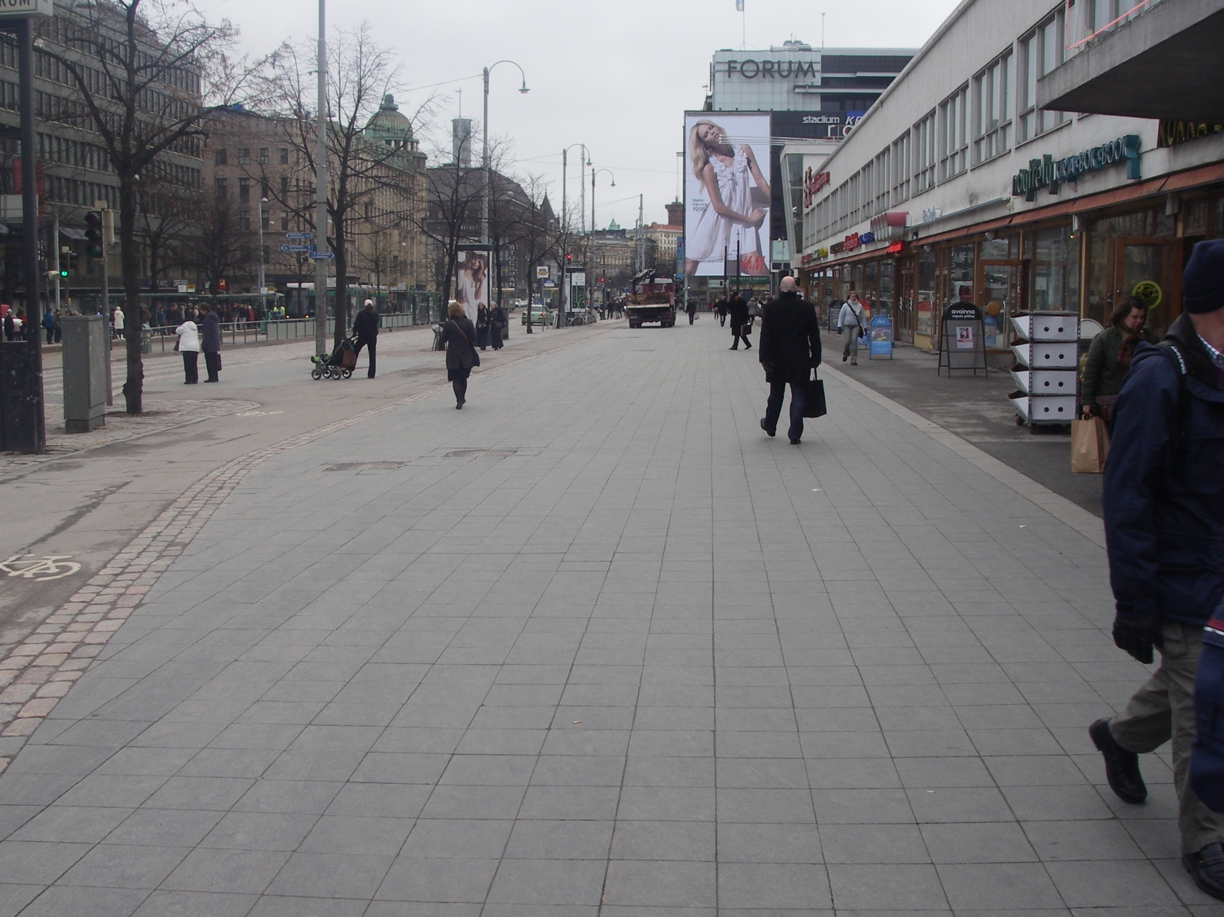
4. Kenttätutkimuksen toteutus

Slide 28
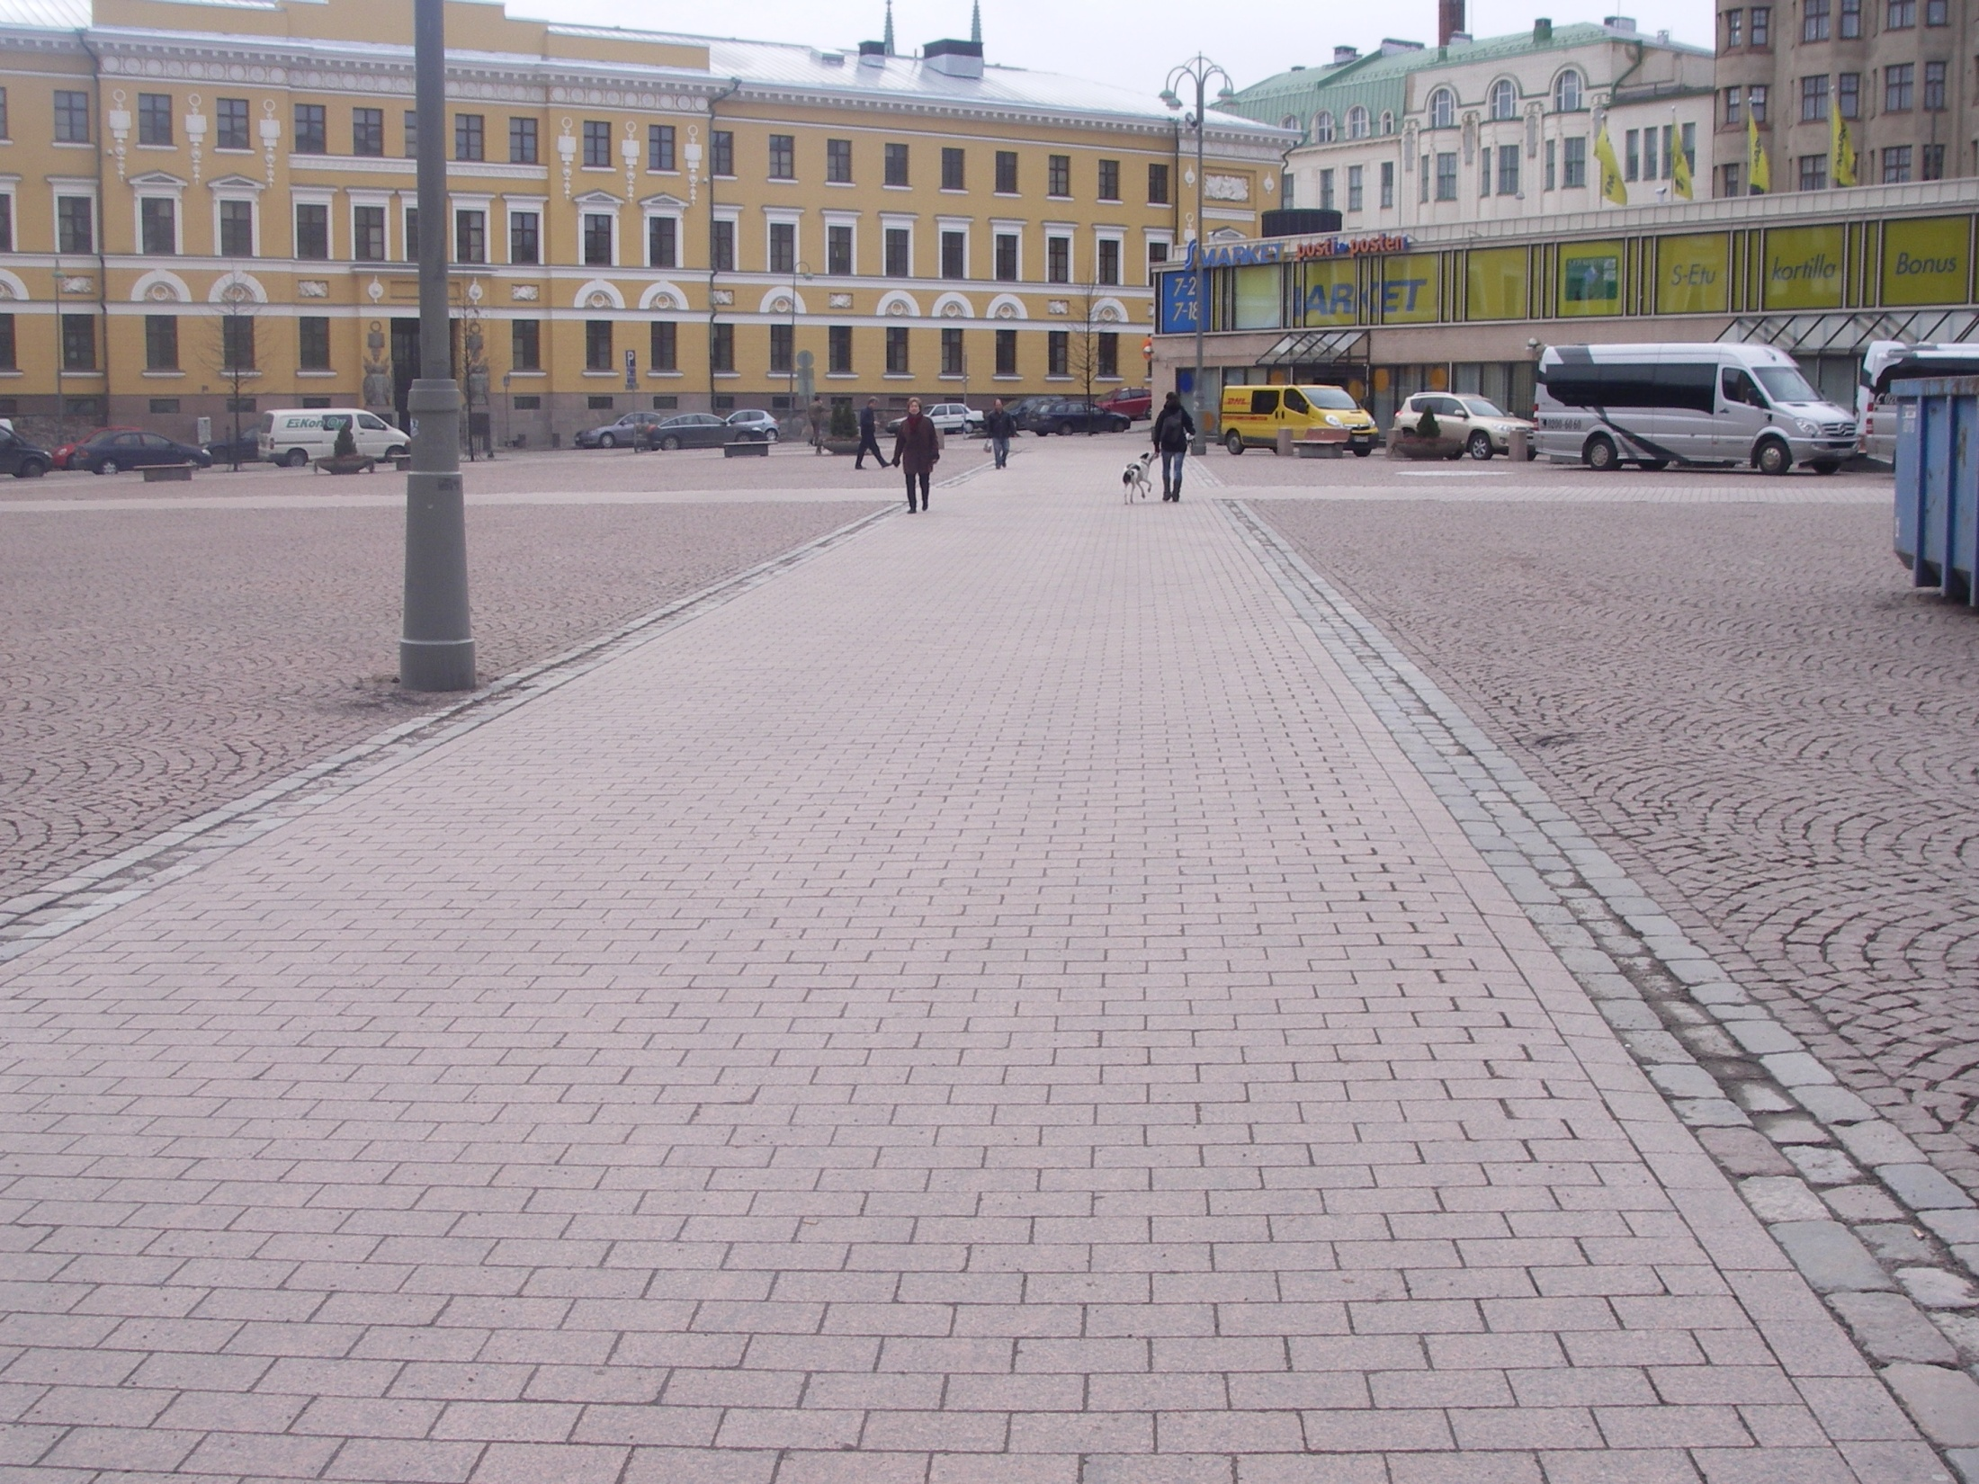
4. Kenttätutkimuksen toteutus

Slide 29
4.1 Kitkanmittausmenettely
Kitka-arvot mitattiin työnnettävällä ASFT2GO-kitkamittauslaitteella
Kitka-arvo perustuu mittalaitteen pyörien eri pyörimisnopeuksista syntyvän vastustavan voiman mittaamiseen anturilla niiden väliseltä hihnalta
Tuloksiin vaikuttavat jonkin verran myös rengaspaine pyörissä, lämpötila, lumen määrä ja tiiviys väylän pinnassa, tutkittavan pinnan tasaisuus, mittauslaitteen kalibrointi, sekä työntönopeus.
5.10.2010
Klaus Elers

Slide 30
4.1 Kitkanmittausmenettely
5.10.2010
Klaus Elers

Slide 31
4.1 Kitkanmittausmenettely
5.10.2010
Klaus Elers

Slide 32
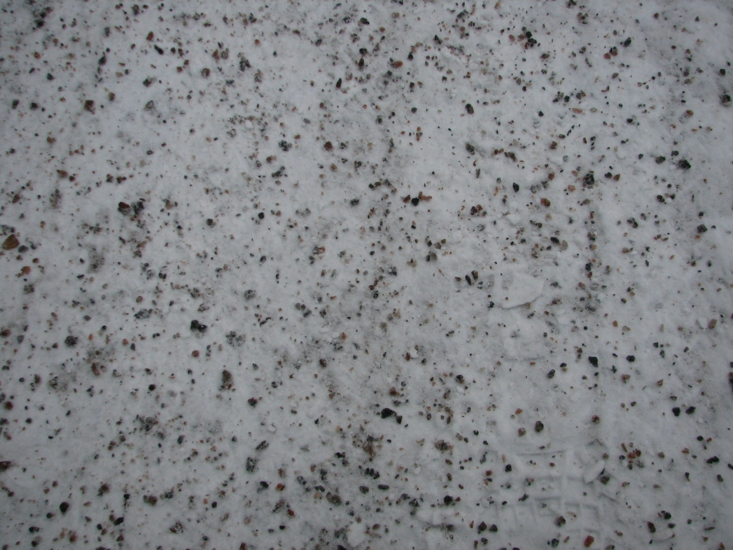
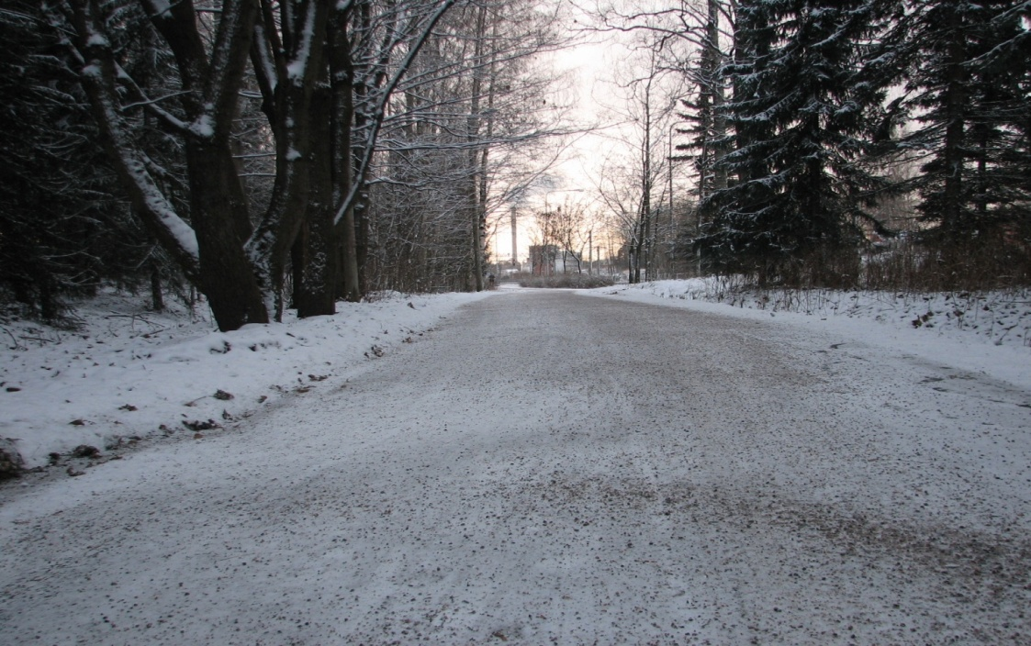
4.2 Valokuvaaminen
Noin 0.5 m korkeudelta otettu lähikuva hiekoituksen määrästä
Korkeammalta otettu yleiskuva väylästä
5.10.2010
Klaus Elers

Slide 33
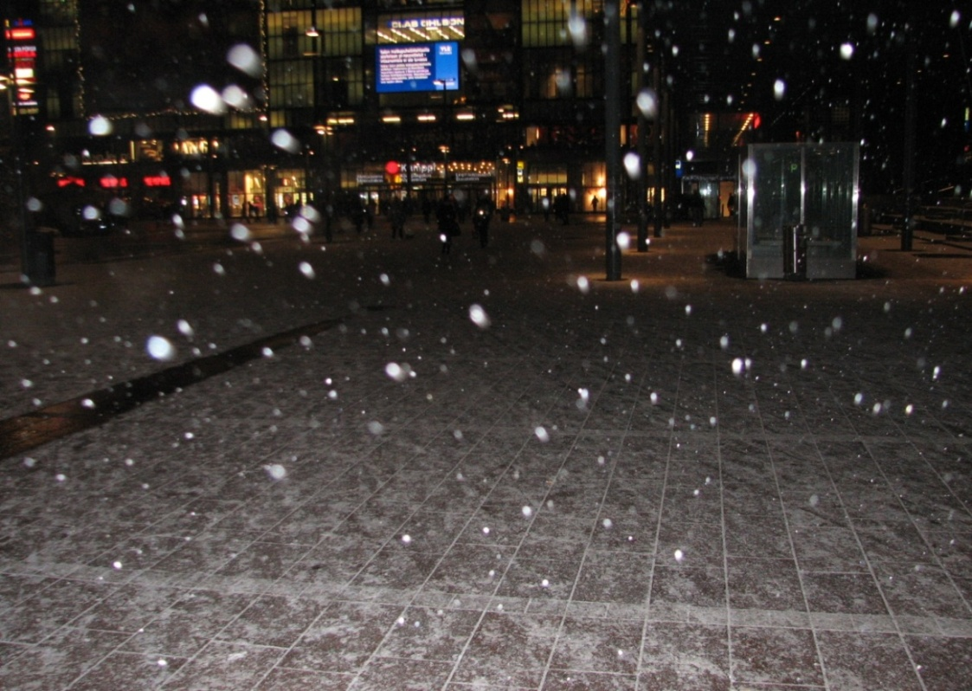
5.10.2010
Klaus Elers

Slide 34
4.3 Koekenttämittaukset
Koekentällä järjestettiin yhdessä Työterveyslaitoksen kitkanmittauslaitteen kanssa tutkimuspäivä 20.1.2010
Mittauksia tehtiin raekooltaan 1/5,6 mm hiekalla, mitä enimmäkseen käytetään ajoratojen liukkaudentorjunnassa. Ja raekooltaan 3/5,6 mm sepelillä
tavoitteena oli saada vertailuarvoja ASFT2GO-kitkamittauslaitteella talven aikana mitattaville arvoille
Kostea jää
Kuiva jää
Jäinen lumi
Jääkenttäauran aurausjälki
Verkkoterän aurausjälki
5.10.2010
Klaus Elers

Slide 35
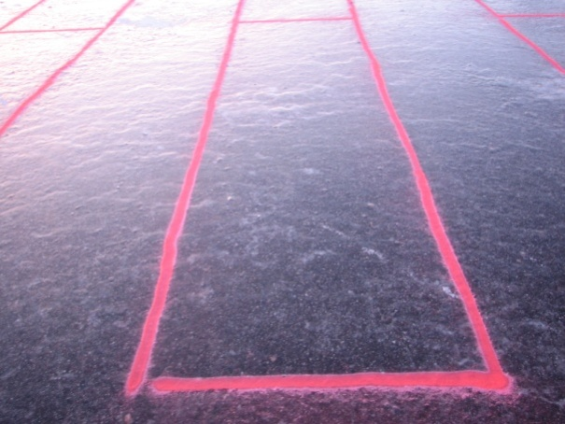
4.3 Koekenttämittaukset
Kostea jää
5.10.2010
Klaus Elers

Slide 36
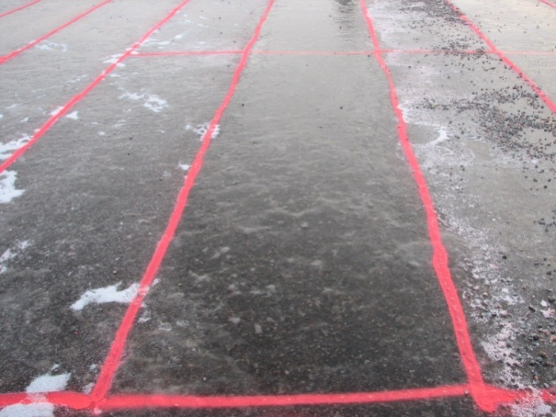
4.3 Koekenttämittaukset
Kuiva jää
5.10.2010
Klaus Elers

Slide 37
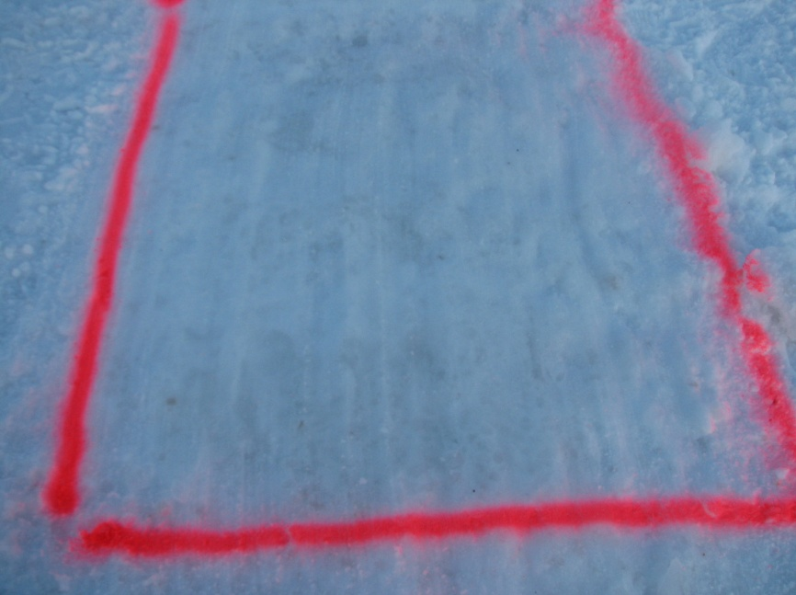
4.3 Koekenttämittaukset
Jäinen lumi
5.10.2010
Klaus Elers

Slide 38
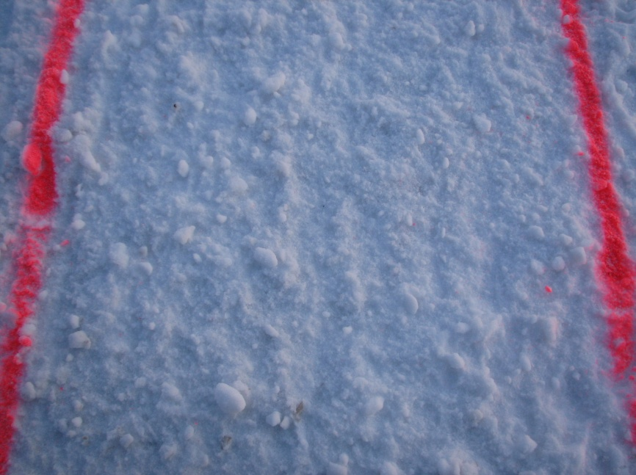
4.3 Koekenttämittaukset
Verkkoterän aurausjälki
5.10.2010
Klaus Elers

Slide 39
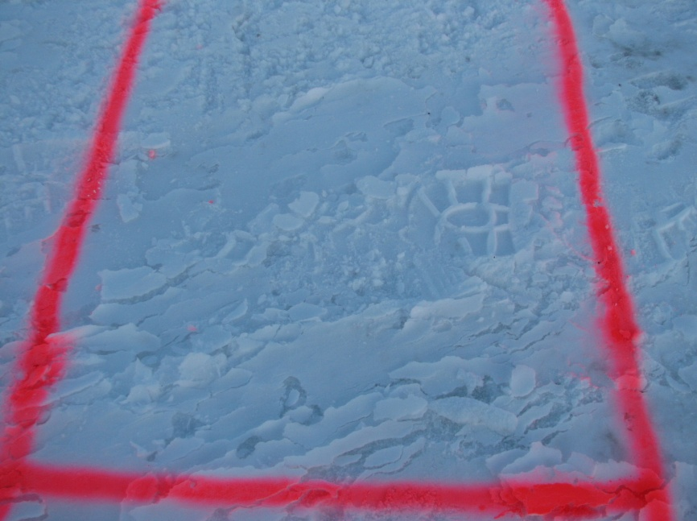
4.3 Koekenttämittaukset
Jääkenttäauran aurausjälki
5.10.2010
Klaus Elers

Slide 40
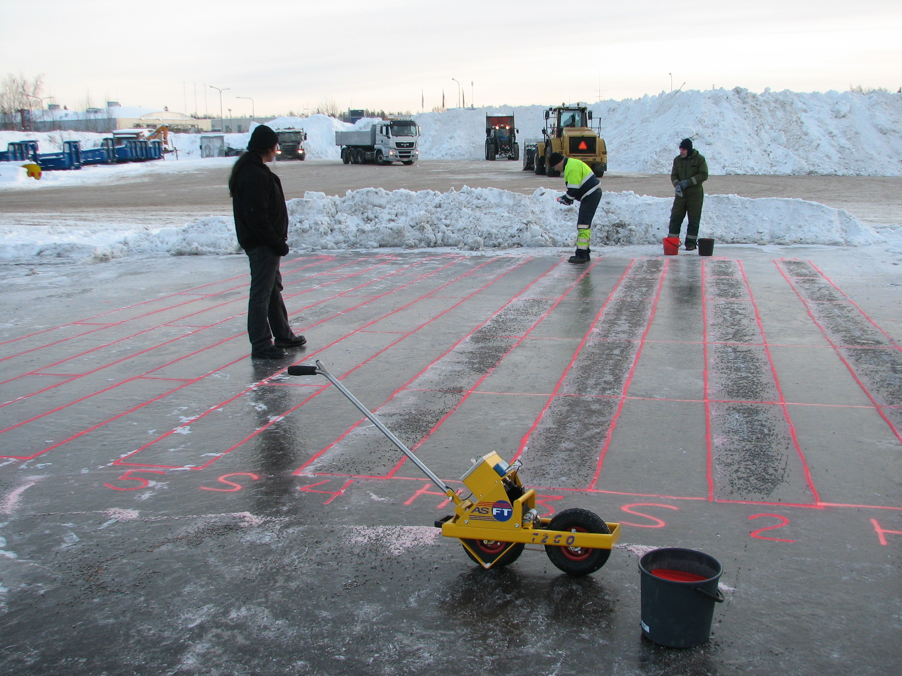
4.3 Koekenttämittaukset
Mittaukset suoritettiin aluksi puhtaalta pinnalta, minkä jälkeen liukkaudentorjuntamateriaalin määrää kasvatettiin uudessa mittauksessa aina 50 g/m² kerrallaan
300 g/m² asti, minkä jälkeen mitattiin vielä määrillä 400 g/m² ja 500 g/m²
5.10.2010
Klaus Elers

Slide 41
4.3 Koekenttämittaukset
5.10.2010
Klaus Elers

Slide 42
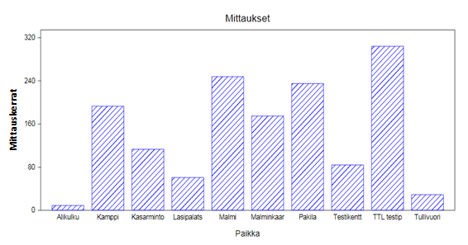
5. Kenttätutkimusten tulokset
Mittauksia tehtiin talven aikana mittauspaikoilla n. 160 ja mittauksissa kertyi n. 1500 mittaustulosta ja yli 3000 valokuvaa.
5.10.2010
Klaus Elers

Slide 43
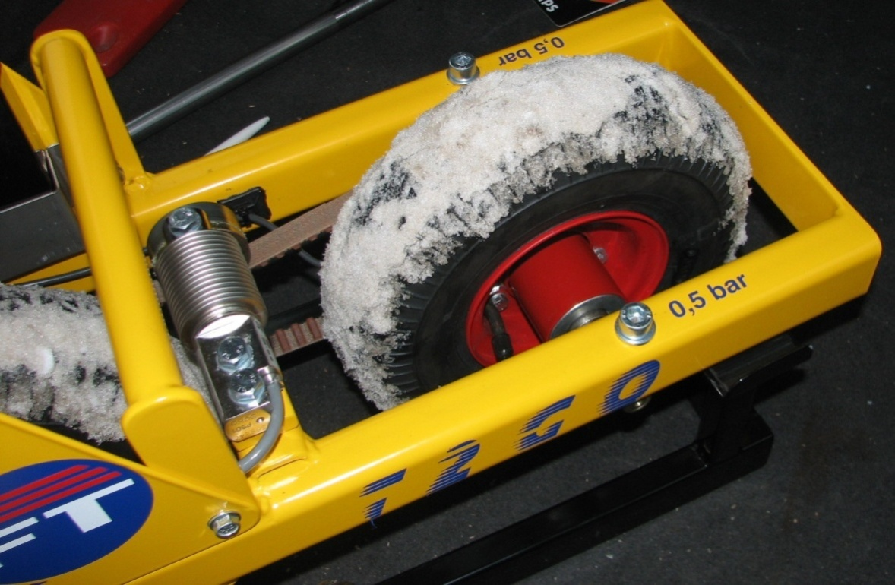
5.1 Kitkanmittausten toteutus
Tulokset osoittivat kitka-arvojen olevan totuuden mukaisia kantavilla pinnoilla
Vastasataneen lumen päältä mitatut tulokset eivät tuntuneet todellisilta
5.10.2010
Klaus Elers

Slide 44
5.1 Kitkanmittausten toteutus
Suojateiden mittaamisesta saatuihin tuloksiin tulee suhtautua kriittisesti, sillä ajourat ja muut epätasaisuudet saavat mittauslaitteen ilmoittamaan liian matalia kitkan arvoja
Mitattaessa pyörät irtoavat hetkittäin mittauspinnasta ja laitteen pyörä pyörii ilman vastusta ja kitka-arvo on tältä mittausmatkalta 0
5.10.2010
Klaus Elers

Slide 45
5.2 Koekentän tulokset
Mittaustulokset osoittivat Työterveyslaitoksen ja Aalto-yliopiston kitkanmittauslaitteiden antavan samansuuntaisia arvoja, kun pinnalle ei ollut vielä levitetty liukkaudentorjuntamateriaaleja
Lisättäessä hiekoitusmateriaalia jäiselle pinnalle mittauslaitteiden mittaustulokset muuttuivat erilaisiksi
Tämä johtuu mittauslaitteiden erilaisuudesta. Aalto-yliopiston mittauslaite kuvastaa enemmän polkupyörän käyttäytymistä jäisellä pinnalla, kun taas Työterveyslaitoksen mittauslaite jäljittelee askelta
5.10.2010
Klaus Elers

Slide 46
5.2.1 Kuivan jää tulokset
Hiekoitus parantaa selvästi jalankulkijoiden osalta kitkaa, mutta polkupyöräilijöiden ajamiseen sillä ei ole mainittavaa vaikutusta
Työterveyslaitoksen mittauslaitteen tulokset kertovat hyvin sen, miten hiekoitus lisää jalankulkijalle väylän kitkan arvosta 0.10 arvoon 0.26, kun hiekoituksen määrä on 150 g/m². Sitä suuremmat hiekoitusmateriaalin määrät eivät enää lisää kitka-arvoa.
Aalto-yliopiston mittauslaitteella saadut tulokset hiekoittamattomalta pinnalta eivät kasva kitka-arvosta 0.07, joten polkupyöräilijöille ei näyttäisi hiekoituksesta olevan hyötyä, joskaan ei myös haittaa.
Jäisellä pinnalla ei siis hiekoituksella saavuteta pyöräilijöille sellaista kitka-arvoa, että siinä olisi turvallista ajaa.
5.10.2010
Klaus Elers

Slide 47
5.2.2 Kostean jää tulokset
Pintaan jäätyneet hiekoitusmateriaalin paras kitka-arvo 0.28 saavutettiin 150 g/m² määrällä, eikä se kasvanut enää hiekoituksen määrän kasvattamisella.
Aalto yliopiston mittauslaitteen tulokset kertovat hyvin sen, miten hiekoituksella saadaan kasvatettua pitoa ja noin 150 g/m²:lla päästään kitkan maksimiarvoon. Kitka-arvo 0.10 jää silti täysin riittämättömäksi.
Kostealla jäisellä pinnalla ei siis hiekoituksella saavuteta pyöräilijöille sellaista kitka-arvoa, että siinä olisi turvallista ajaa.
5.10.2010
Klaus Elers

Slide 48
5.2.3 Verkkoterällä aurattu pinta
Tulokset puhtaalta pinnalta olivat samansuuruisia kuin tilanteessa, missä hiekoitusmateriaalia oli levitetty pinnalle 500 g/m². Kitka-arvo oli noin 0.14.
Tulokset verkkoterällä auratulta pinnalta eivät kerro niinkään pinnan todellisesta kitka-arvosta vaan siitä, että hiekoitusmateriaalilla ei saada pitoa parannettua
Molempien mittareiden mittausmenetelmä on sellainen, ettei se sovellu parhaalla mahdollisella tavalla pehmeälle lumipinnalle.
5.10.2010
Klaus Elers

Slide 49
5.2.4 Kenttäauralla aurattu pinta
Aalto-yliopiston mittauslaitteen kitka-arvot eivät kasvaneet hiekoitusmateriaalia lisättäessä. Tämä johtuu pinnan kovuuden ja liukkauden yhdistelmästä, joka saa hiekoitusmateriaalin pyörimään kuin kuulalaakeri mittauslaitteen pyörien alla.
Työterveyslaitoksen arvot kasvoivat hiekoitusmateriaalia levitettäessä 150 g/m² asti, jolloin kitka-arvo oli 0.22
5.10.2010
Klaus Elers

Slide 50
5.2.5 Jäinen lumi pinta
Jäiseltä lumelta tehdyissä kokeissa Työterveyslaitoksen mittauslaitteen mittaustulokset olivat keskihajonnaltaan niin suuria, että ne hylättiin
Tuloksien suuret vaihtelut johtuvat jäätyneen pinnan epätasaisuudesta, mikä vaikutti mittauslaitteeseen
Aalto-yliopiston mittauslaitteella saadut tulokset olivat samansuuntaiset kuin kenttäauralla auratulla pinnalla saadut mittaustulokset.
5.10.2010
Klaus Elers

Slide 51
5.2.6 Kenttäkokeiden yhteenveto
Kenttäkokeet antoivat sepelin levitysmääristä erilaisia tuloksia eri mittauspinnoilla
Kuivan jään päälle levitettäessä kitka-arvo ei juuri kasvanut lähtöarvosta paljaalla pinnalla. Levitettäessä sepeli ei kiinnity jään pinnalle, vaan jää pyörimään alustan ja kitkamittauslaitteen väliin
Jos kitkaa haluttaisiin parantaa, pitäisi sepeli saada kiinnittymään jäänpintaan
Lumisilla pinnoilla sepelin levittäminen kasvattaa kitka-arvoa vain hetkellisesti ja jo muutaman kevyen liikenteen väylän käyttäjän jälkeen sepeli painautuu lumen sisään, eikä enää lisää pitoa väylän pinnassa
. Poikkeuksen tekee lumi, joka on painautunut tiiviisti väylän pintaan ja osittain jäätynyt. Tällaisen tilanteen vallitessa sepeli toimii samoin kuin jäisillä pinnoilla eli ei kiinnity pintaan, eikä lisää pitoa vaan saattaa paikoittain jopa heikentää sitä hiekoitusta edeltävään tilanteeseen verrattuna
5.10.2010
Klaus Elers

Slide 52
5.3 Ilman lämpötilojen vaikutus tuloksiin
Talven 2009 - 2010 aikana tehdyissä mittauksissa Aalto-yliopiston kitkamittauslaitteen tulokset olivat hiekoitetulla ja hiekoittamattomalla pinnalla lähestulkoon samansuuruisia eri lämpötiloissa
Hiekoituksen parantava vaikutus lumipinnan kitkakertoimeen on parhaimmillaan kovalla pakkasella noin 0.05
–5…0 celsiusasteen lämpötiloissa hiekoituksilla ei näyttäisi olevan vaikutusta enää ollenkaan.
Jäällä ei hiekoitus näyttäisi antavan juurikaan lisäystä kitka-arvoon lämpötilan laskettua selvästi alle nollan asteen
Nollan asteen molemmin puolin mitatuissa arvoissa hiekoituksella saadaan parempi pito jäisillä pinnoilla. Tulokseen vaikuttaa talven aikana levitetty hiekka, joka on jäätynyt osittain pintaan
5.10.2010
Klaus Elers

Slide 53
5.4 Tyypilliset talvikelit ja niiden liukkaudentorjunta
5.10.2010
Klaus Elers

Slide 54
5.4.1 Mustan jään keli
Syksyllä ensimmäisenä toimenpiteitä aiheuttaa keli, jossa kosteus tien pinnassa jäätyy ja aiheuttaa ns. mustan jään
Muut tässä tutkimuksessa jäältä tehdyt mittaukset antaisivat olettaa, ettei hiekoittamalla saada tällaisilla keleillä välttämättä erityisen hyviä liukkaudentorjuntatuloksia
Useasti mustan jään kelit syntyvät öisiin vuorokauden aikoihin, jolloin kevyen liikenteen käyttäjämäärät ovat vähäisiä, eivätkä väylät pysy yhtäjaksoisesti kovin pitkään liukkaina
5.10.2010
Klaus Elers

Slide 55
5.4.1 Mustan jään keli
5.10.2010
Klaus Elers

Slide 56
5.4.2 Vastasatanut irtolumi
Ensimmäinen toimenpide on yleensä auraus verkkoterällä, jota yleensä seuraa kevyen liikenteen väylillä hiekoitus
Tulosten perusteella voidaan todeta, ettei kitka-arvoon saada hiekoituksella parannusta. Jos lunta sataa niin paljon, että se on mahdollista aurata, on se riittävä toimenpide
Lumen määrän ollessa vähäinen on mahdollista käyttää harjausta. Ongelmana saattaa tällöin olla kosteuden jäätyminen esimerkiksi laattakivien pintaan, jolloin pinta voi olla yllättävästi liukkaampi kuin lumisena
5.10.2010
Klaus Elers

Slide 57
5.4.2 Vastasatanut irtolumi
5.10.2010
Klaus Elers

Slide 58
5.4.3 Aurattu pinta pakkaslumella
Talvella lämpötilan ollessa alle -5˚C toimenpiteisiin ryhdytään, kun sataa lisää lunta. Tällöin aurauksen jälkeen väylät hiekoitetaan useasti. Tämä ei tehtyjen tutkimuksien mukaan lisää pitoa väylän pinnassa.
Oikealla aurausterän valinnalla saavutetaan riittävä liukkaudentorjunnan laatu pakkassäällä, eikä hiekoitus ole enää välttämätöntä
5.10.2010
Klaus Elers

Slide 59
5.4.3 Aurattu pinta pakkaslumella
5.10.2010
Klaus Elers

Slide 60
5.4.4 Jäinen pinta
Lämpötilan muuttuessa n. 0˚C:sta alle -5˚C:een ja kun lumi peittää väylät, väylien pinnoille kertynyt kosteus synnyttää jäisen pinnan
Auraaminen hankaloituu ja hiekoitukseen joudutaan turvautumaan
Tällöin tärkeää on hoitotoimenpiteen oikea-aikaisuus, sillä hiekoitettaessa ennen jäätymistä saadaan hiekoitusmateriaali kiinnittymään väylän pintaan ja näin saavutetaan huomattavasti parempi tulos kuin silloin, jos levitys tapahtuu jäätymisen jälkeen
Kitka-arvot ovat 0.25 - 0.35, kun hiekoitusmateriaali jäätyy pintaan ja pakkasella kovettuneelle pinnalle levitettäessä 0.08 - 0.15
5.10.2010
Klaus Elers

Slide 61
5.4.4 Jäinen pinta
5.10.2010
Klaus Elers

Slide 62
5.4.5 Sohjo
Lämpötilan ollessa lämpimämpi kuin -5˚C jää satava lumi väylän pintaan yleensä pehmeänä kerroksena
Lumen ollessa kosteaa irtolumen hiekoitus ei paranna väylän pitoa
Suosituksena on, ettei sohjoisia pintoja hiekoiteta vaan ne aurataan ennen kuin pakkaset kiristyvät.
5.10.2010
Klaus Elers

Slide 63
5.4.5 Sohjo
5.10.2010
Klaus Elers

Slide 64
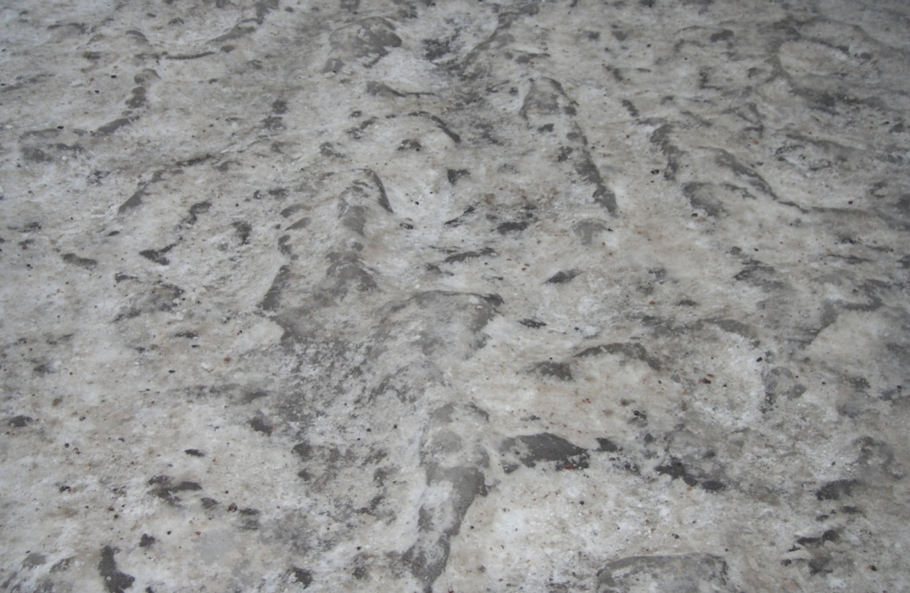
5.4.5 Sohjo
5.10.2010
Klaus Elers

Slide 65
5.4.6 Lumen poiskuljettaminen
Runsaiden lumisateiden jälkeen väylät täyttyvät lumesta ja sitä joudutaan kuljettamaan muualle, jotta väylät saadaan pidettyä kunnossa
Pyöräkuormaimien kauhoista jää väylien pintaan liukas jälki
Väylät, joilla tapahtuu lumen siirtoa, tulisi hiekoittaa viipymättä liukkauden torjumiseksi
5.10.2010
Klaus Elers

Slide 66
5.4.6 Lumen poiskuljettaminen
5.10.2010
Klaus Elers

Slide 67
5.5 Hiekoitusmäärän arviointi valokuvin
Valokuvia otettiin erilaisista keliolosuhteista ja hoitotoimenpiteistä talven aikana yli 3000.
Lisäksi määritettiin sekä hiekalle että sepelille 50 g/m² - 500 g/m² määrät kuvina
5.10.2010
Klaus Elers

Slide 68
6. Yhteenveto, päätelmät ja suositukset
Tutkimustulokset osoittivat, ettei koekohteiden väylän päällysteellä ole vaikutusta, kun ne ovat lumen tai jään peittämiä
Kenttäkokeissa otettiin eri hiekoitusmääristä lähikuvat, joiden avulla pystytään jatkossa tunnistamaan hiekoitusmäärät kevyen liikenteen väylien pinnasta
Tehdyt tutkimukset tukevat Tiehallinnon määrittämiä riittäviä hiekan levitysmääriä, kun kyse on jäisistä pinnoista. Jäältä saavutetaan suurin kitka-arvo 150 g/m² määrillä
Hiekoitusmenetelmiä tulisi kehittää niin, ettei hiekoitusmateriaali jäisi irtonaiseksi väylän pintaan
5.10.2010
Klaus Elers

Slide 69
6. Yhteenveto, päätelmät ja suositukset
Tutkimukset osoittavat, ettei hiekoittamalla saavuteta lumisella pinnalla pakkaskeleillä kitka-arvon paranemista
Suosituksena pakkaskeleille on, ettei lumisille pinnoille levitetä hiekoitusmateriaalia, vaan riittävä kitka-arvo saadaan verkkoterällä auraamalla
Sohjoiselle pinnalle levitetty hiekoitusmateriaali ei paranna pitoa
Sohjon jäätyessä epätasaiseksi pinnaksi ei hiekoituksella saavuteta pakkaskeleillä mainittavaa kitka-arvon parannusta
Hiekoittamalla ei aina voida poistaa tapaturman mahdollisuutta kevyen liikenteen väylillä. Väylän käyttäjien omaa vastuuta pitäisi korostaa ja kiinnittää lisää huomiota jalkineratkaisuihin
5.10.2010
Klaus Elers

Slide 70
6. Yhteenveto, päätelmät ja suositukset
Kevyen liikenteen väylillä tapahtuneita onnettomuuksia on tutkittu vähän ja niitä olisi hyvä tutkia nykyistä tarkemmin, jotta voitaisiin paremmin tunnistaa liukastumistapaturmien syitä
Hiekoituslaitteista tehdyt tutkimukset antoivat tuloksia, joiden mukaan laitteiden hiekoitustarkkuuksissa on suuria eroja laitemallien ja -tyyppien välillä
Yksittäisissä laitteissa ilmeni hiekoituksen aikana suuria poikkeavuuksia
Laitteiden käyttöön olisi hyvä kehittää seurantajärjestelmä, joka varmistaisi säännöllisten tarkastusten kautta laitteiden hiekoitusmäärien oikeellisuuden
5.10.2010
Klaus Elers

Slide 71
6. Yhteenveto, päätelmät ja suositukset
Aalto-yliopiston kitkanmittauslaite soveltuu hyvin liukkauden mittaamiseen tasaisilta pinnoilta. Mittauslaite ei sovellu kohteisiin, missä lunta on päässyt kertymään väylän pintaan paljon
Mittauslaite antaa hyvän yleiskuvan väylän tilasta
Laite ei tehdyissä tutkimuksissa tunnistanut levitysmäärissä merkittäviä eroja
Kuvien avulla voidaan määrittää erilaisia kelejä, jotka edellyttävät tietynlaisia hoitotoimenpiteitä
5.10.2010
Klaus Elers

Slide 72
6. Yhteenveto, päätelmät ja suositukset
Keli | Riittävä hiekoitus g/m² | Auttaako jalankulkijaa kyllä / ei | Auttaako pyöräilijää kyllä / ei | Mikä auttaisi?
Musta jää | 150 | kyllä | ei
Vastasatanut irtolumi | ei hiekoitusta | ei | ei | Auraus tai harjaus
Aurattu pinta pakkaslumella | ei hiekoitusta | ei | ei | Verkkoterällä saadaan riittävä kitka-arvo aikaan
Painautunut / Kiillottunut luminen pinta pakkaslumella | 150 | kyllä | ei | Hiekoitusmateriaali tulisi saada kiinnittymään pintaan esim. lämmittämällä sepeli
Jäinen pinta | 150 | kyllä | ei | Hiekoitusmateriaalin lämmittämisellä saadaan pitkäkestoisempi hyöty ja parempi kitka-arvo
Sohjo | ei hiekoitusta | ei | ei | Auraus tai harjaus
Pyöräkuormaimen kauhasta lumenpoistossa syntyvä kiilloittunut jälki | 150 | kyllä | ei | Hiekoitusmateriaali tulisi saada kiinnittymään pintaan esim. lämmittämällä sepeli
5.10.2010
Klaus Elers

Slide 73
Kiitos mielenkiinnosta!!!!
5.10.2010
Klaus Elers

